Slide 1
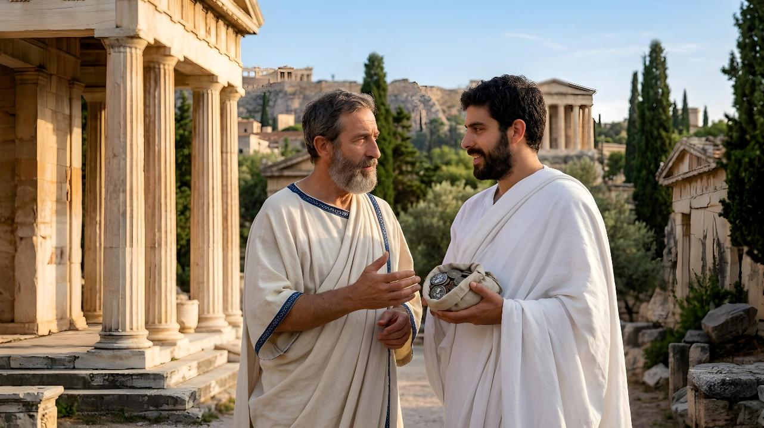
PAGIGING KATIWALA AT MISYON
Aralin 11 para sa ika-12 ng Setyembre, 2026

Slide 2
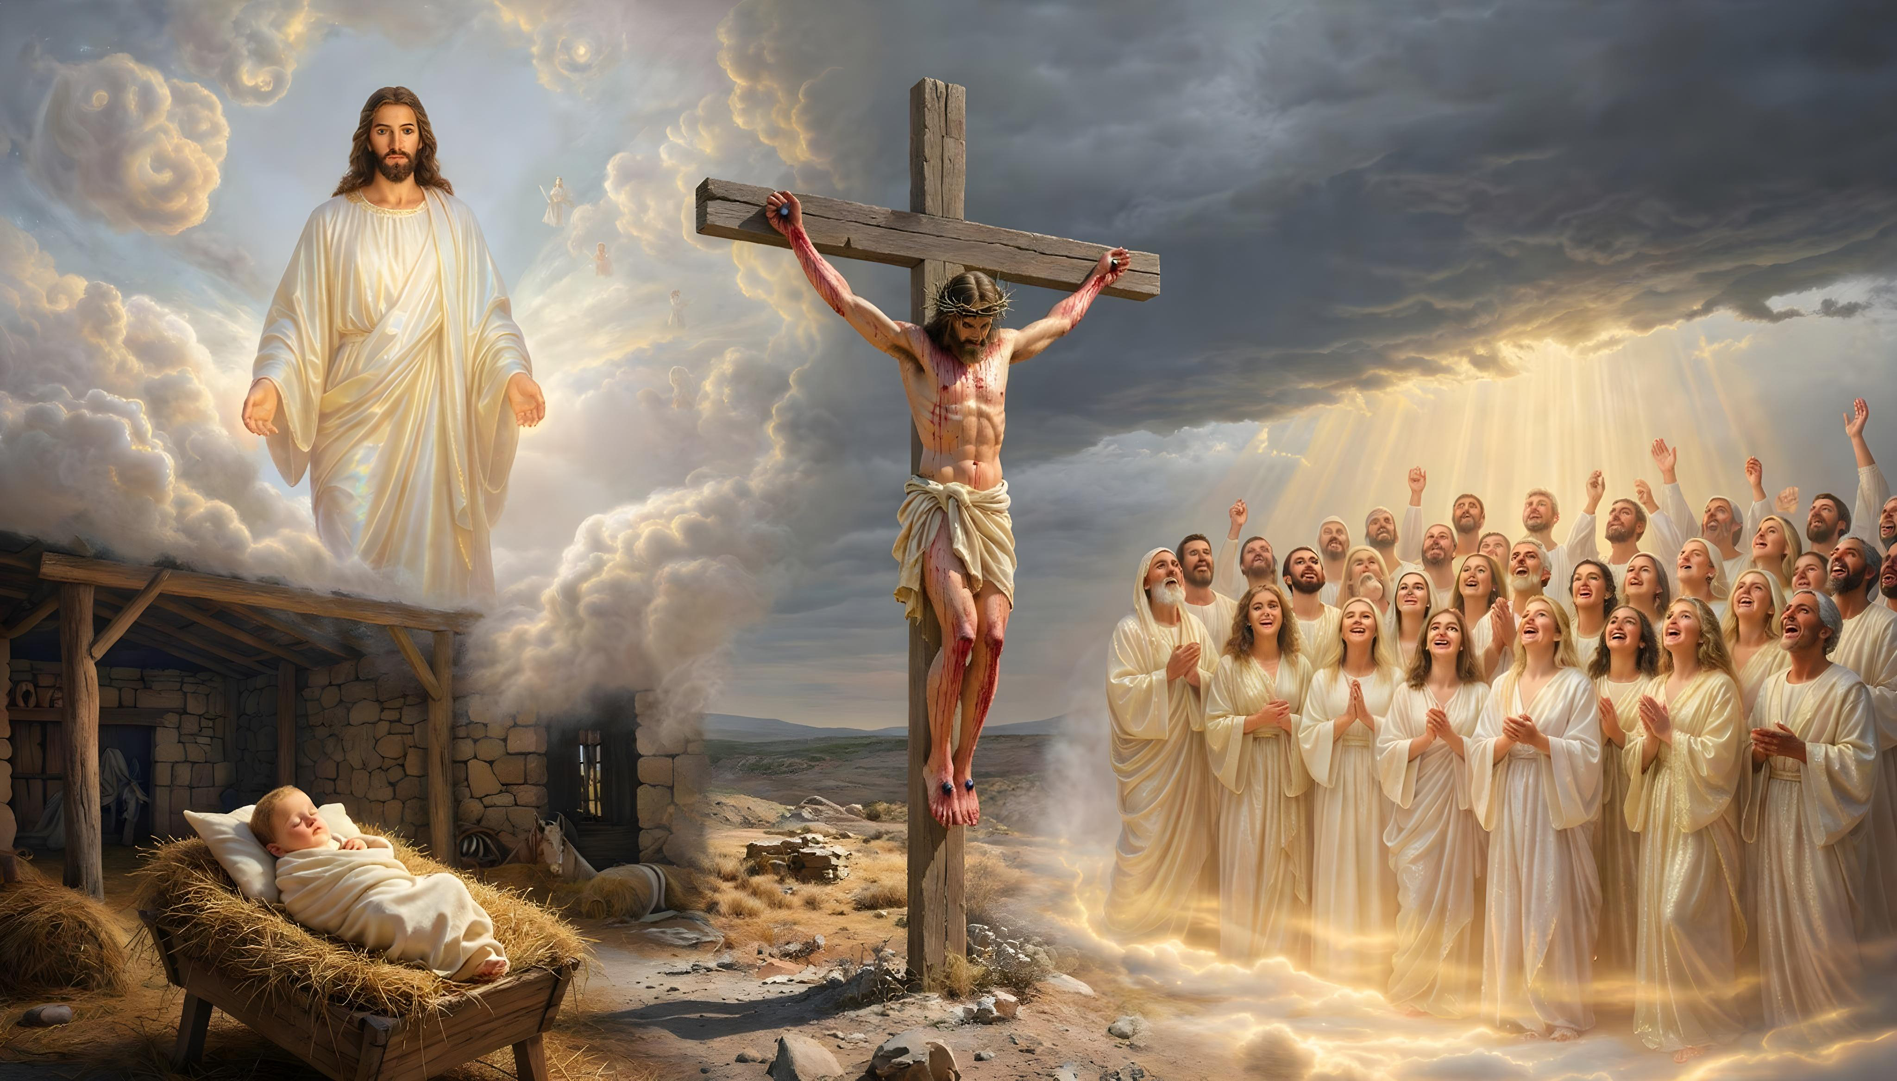
“Sapagka't nalalaman ninyo ang biyaya ng ating Panginoong Jesucristo, na, bagaman siya'y mayaman, gayon ma'y nagpakadukha dahil sa inyo, upang sa pamamagitan ng kaniyang karukhaan ay magsiyaman kayo” (2 Corinto 8:9)

Slide 3

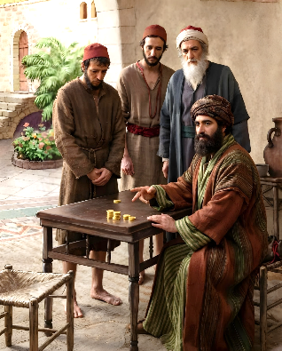
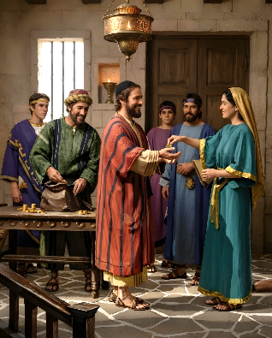



Ang pagiging katiwala ay paraan ng pangangasiwa ng isang tao sa mga ipinagkatiwala sa kanya.
Sa konteksto ng ikalawang sulat ni Pablo sa mga taga-Corinto, tumutukoy ito sa espesyal na proyekto ni apostol: upang ang Iglesia ng mga Gentil ay mag-ipon ng pera upang tumulong sa iglesia ng Jerusalem, na dumadaan sa napakahirap na mga panahon.
Nangako na ang mga taga-Corinto na tutulong, at dumating na ang panahon na isagawa ang pangakong iyon. Ang mga iglesia ng Macedonia ay nagsimula nang makilahok. Hindi interesado si Pablo sa dami ng pera na malilikom, sa halip ay sa pagganyak at kasigasigan ng mga mananampalataya upang makilahok sa oportunidad na ito upang tumugon sa biyayang natanggap nila.
Pinagmulan ng pagiging katiwala:
  Halimbawa ni Jesus
  Ang tugon sa biyayang natanggap
Paano gawin ang pagiging katiwala:
  Tamang pagplano
  Tamang saloobin
Resulta ng pagiging katiwala:
  Pagkakaisa ng iglesia

Slide 4

PINAGMULAN NG PAGIGING KATIWALA

Slide 5

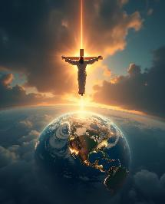
HALIMBAWA NI JESUS
Bagaman mayaman Sya, naging mahirap Sya (2 Corinto 8:9)
Iniwan Nya ang Langit upang mamuhay sa Lupa
Tumigil Sya sa pamamahala sa Uniberso upang maging isang karpentero
Iniwan Nya ang ligtas na lugar upang mamuhay sa teritoryo ng kaaway
Ipinalit Nya ang korona ng maharlika para sa koronang tinik
“Sapagka't nalalaman ninyo ang biyaya ng ating Panginoong Jesucristo, na, bagaman siya'y mayaman, gayon ma'y nagpakadukha dahil sa inyo, upang sa pamamagitan ng kaniyang karukhaan ay magsiyaman kayo.” (2 Corinto 8:9)
Ano ang ugnayan sa pagitan ng biyaya ng Dios at pagiging mapagbigay? (2 Cor. 8:1-2)
Ibinigay ng Dios ang Kanyang biyaya sa mga iglesia sa Macedonia, at sila’y “sumagana sa kayamanan ng kagandahang loob” (2 Corinto 8:2). At ito ang biyaya ni Jesus sa kanila, at sa atin:
At ginawa Niya ito lahat dahil sa pag-ibig sa atin! (Juan 15:13; Efe. 5:2; Gal. 2:20 ; 1 Juan 3:16).
Paano tayo tutugon sa biyaya ni Jesus? “tinanggap ninyong walang bayad, ay ibigay ninyong walang bayad” (Mt. 10:8).

Slide 6
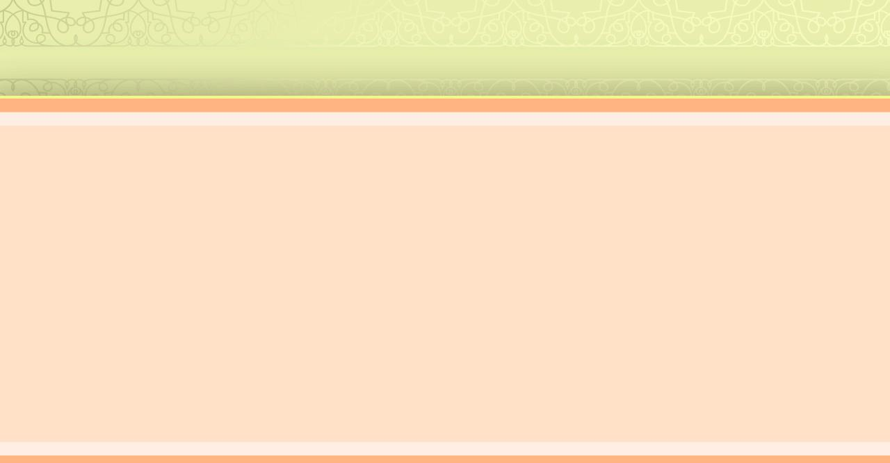
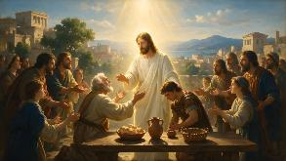
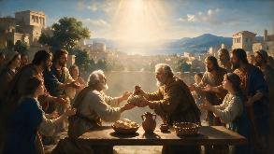
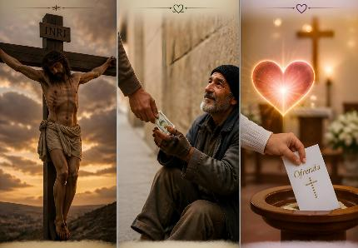
ANG TUGON SA BIYAYANG NATANGGAP
“At ito, ay hindi ayon sa aming inaasahan, kundi ibinigay muna nila ang kanilang sarili sa Panginoon, at sa amin sa pamamagitan ng kalooban ng Dios” (2 Corinto 8:5)
Pansinin ang tugon ng mga taga-Macedonia sa biyaya:
Tinanggap nila ang biyaya ni Jesus (2 Cor. 8:9)
Ibinigay nila ang kanilang sarili kay Jesus (2 Cor. 8:5)
Hiniling nila ang pribilehiyo ng pagtulong sa iba (2 Cor. 8:4)
Sa kahirapan nila, nagbigay sila ng higit sa kaya nila (2 Cor. 8:2-3)
Ano ang itinuturo nito sa atin?
Pasalamat sa biyaya ng Dios (2 Cor. 9:15)
Ibinigay ni Jesus ang lahat para sa atin. Ang pagpapasalamat natin ay ipinapakita sa ating paghahangad na ibigay ang buong sarili sa Kanya.
Pagnanasa na ibahagi ang mga pagpapala ng Dios (2 Cor. 9:11a)
Nagbibigay tayo sa iba dahil una tayong nakatanggap sa Dios
Taos-pusong pag-ibig
(2 Corinto 8:24)
Ang pagiging mapagbigay ay patotoo na tumatahan sa ating mga puso ang pag-ibig

Slide 7

PAANO GAWIN ANG PAGIGING KATIWALA

Slide 8

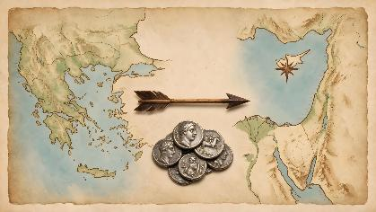
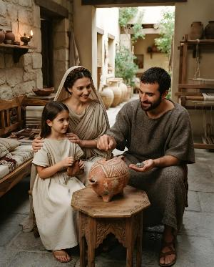
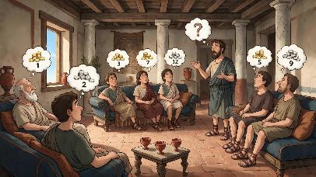
TAMANG PAGPAPLANO
“Magbigay ang bawa't isa ayon sa ipinasiya ng kaniyang puso: huwag mabigat sa loob, o dahil sa kailangan: sapagka't iniibig ng Dios ang nagbibigay na masaya.” (2 Corinto 9:7)
MACEDONIA
Ang planong iminungkahi ni Pablo ay mag-ipon ng espesyal na handog mula sa mga iglesia sa Macedonia at Achaia (ang probinsyang kinaroroonan ng Corinto) upang tumulong sa iglesia sa Jerusalem (Rom. 15:26).
Corinth
ACHAIA
Jerusalem
Nang imungkahi ng apostol ang plano sa Colosas isang taon bago ito nangyari, tinanggap ito ng may kasigasigan, bagaman walang tiyak na layuning naitakda sa panahong iyon (2 Cor. 9:1-2). Gayunpaman, bawat isa ay nangako ng natatanging halaga (2 Cor. 9:7a).
Sa pagplano sa mga handog, dapat surin ng bawat pamilya ang sarili at magtakda ng makatotohanang hangarin, ayon sa kakayanang pinansyal nito.
Isa pang punto ni Pablo ay hindi sila dapat maghintay makalikom ng lahat bago magbigay, kundi magtalaga ng kaunti bawat linggo hanggang maabot nila ang buong halaga (1 Cor. 16:2). Sa ganitong paraaan, pag dumating si Pablo, matitipon ng masaya ang mga handog (2 Cor. 9:3-5).

Slide 9
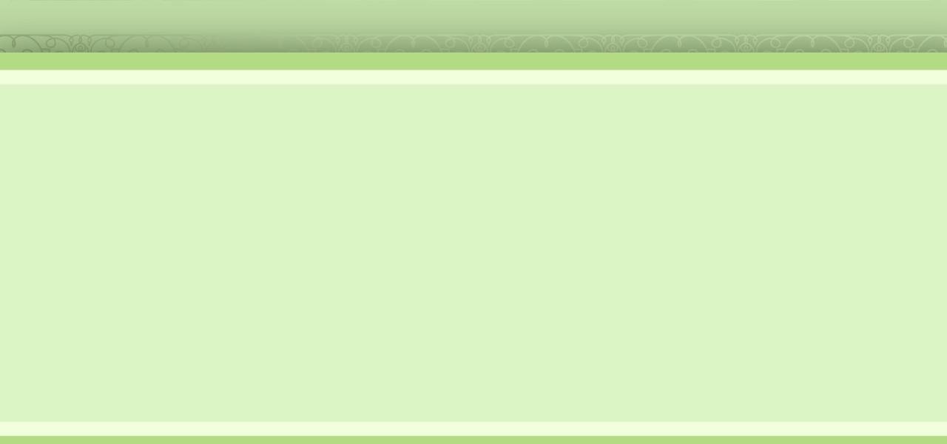
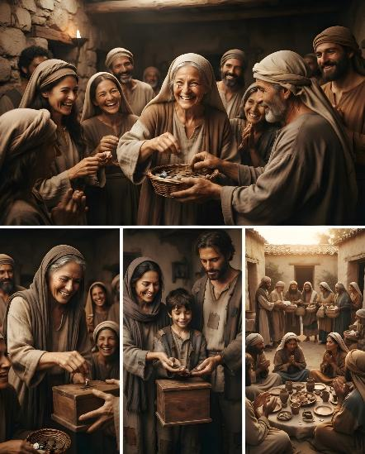
TAMANG SALOOBIN
“Sapagka't ayon sa kanilang kaya, ay nagpapatotoo ako at higit pa sa kanilang kaya, ay nagsiabuloy sila sa sariling kalooban” (2 Corinto 8:3)
Upang mahikayat ang pagiging mapagbigay ng mga taga Colosas, binanggit ni Pablo sa kanila ang halimbawa ng mga taga Macedonia. Sa mga iglesiang iyon, nagbigay ang mga kapatid ng akma at mabuting saloobin sa pagbibigay ng kanilang mga handog, dahil nagbigay sila na…
may tuwa
(2 Cor. 8:2a)
Masaya sila na makapagbigay
may pagkamapagbigay (2 Cor. 8:2b)
Hindi hadlang ang kanilang pagiging dukha
may kaluguran
(2 Cor. 8:3)
Ginawa nila ito ng kusa at may katutubong damdamin
bilang pribelihiyo (2 Cor. 8:4)
Ipinapakita ng gawaing ito ang kanilang pag-ibig sa Dios at sa iglesia
bilang gawain ng pagtatalaga
(2 Cor. 8:5)
Ang kanyang pagmamahal sa Dios ay nagbunga ng pagmamalasakit sa kapwa

Slide 10

MGA BUNGA NG PAGIGING KATIWALA

Slide 11

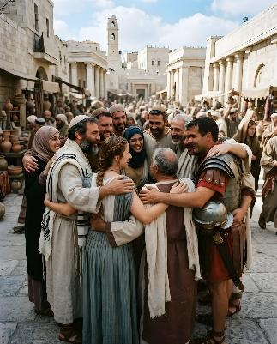
PAGKAKAISA NG IGLESIA
“Sapagka't ang pangangasiwa sa paglilingkod na ito ay hindi lamang tumatakip sa pangangailangan ng mga banal, kundi naman umaapaw sa pamamagitan ng maraming pagpapasalamat sa Dios.” (2 Corinto 9:12)
Ang handog na dinala sa Jerusalem ay may iba pang mga positibong epekto (2 Cor. 9:12).
Mga iglesiang Hudio
Dinadala nila ang ebanghelyo
Mga iglesiang Hentil
Tumutulong sila ng kanilang mga bagay
Ang mga Hudio at Hentil ay pinagbuklod ng tulong at pasasalamat (Rom. 15:26-27). Sa ganitong paraan, ang pangunahing layunin ng apostol ay naabot: pagkakaisa sa iglesia.
Isa pang positibong epekto ay ang paraan ng paghawak ng mga handog ay may espesyal na liksyon sa atin ngayon: dapat magawa lahat na may kaayusan, at sumusunod sa tamang pamamaraan.
Lokal na Iglesia
General Association
Conference/Mission/
Union
Division
Itinalaga ni Pablo si Tito upang mamahala sa paglikom, at ang mga iglesia ay nagtalaga ng mga kapatiran upang tumulong sa kanya sa gawaing ito (2 Cor. 8:16-24). Wala nang mag mainam pang paraan ng pag-ipon at pagpapadala ng handog sa Jerusalem.

Slide 12

“Ang gawain ng Dios ay dapat matustusan ng ikapu at mga handog. Nananawagan ang Panginoon ngayon sa mga paraang ipinagkatiwala Niya sa Kanyang mga katiwalaThe. […]
Wala nang hinihiling na higit ang Panginoong Jesus sa Kanyang mga tagasunod maliban sa mga nagawa Nya. Ang mga nakapagtanggi sa sarili at nagsakripisyo ng sarili alang-alang sa hangarin ng Dios ay sumusunod sa Kanyang halimbawa. Tinanggal Nya ang Kanyang makaharing damit at korona, at bumaba sa mataas nyang pangangasiwa. Naging mahirap Sya, upang sa pamamagitan nito ay makaangkin tayo ng walanghanggang kayamanan. Hindi lang mga kayamanan ang Kanyang ibinigay, Kundi sarili Nyang buhay sa pagtanggi at pagsakripisyo, upang maalis Nya ang bawat hadlang sa mga nagnanais na pumasok sa kaharian ng Dios.
[…] Inaanyayahan tayo ng Panginoong Jesus na maging kamanggagawa kasama Nya. Siya ang may-ari ng lahat na inaangkin natin. SA pagkukusa nating tumulong sa Kanyang gawain, maaari nating maipakita ang ating pag-ibig sa Kanya.”
EGW (The Upward Look, April 9)

